Slide 1

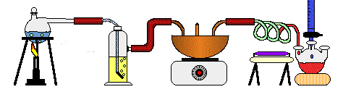
HÓA HỌC LỚP 11
BÀI 45
Axit cacboxylic
(tiết 1)

Slide 2

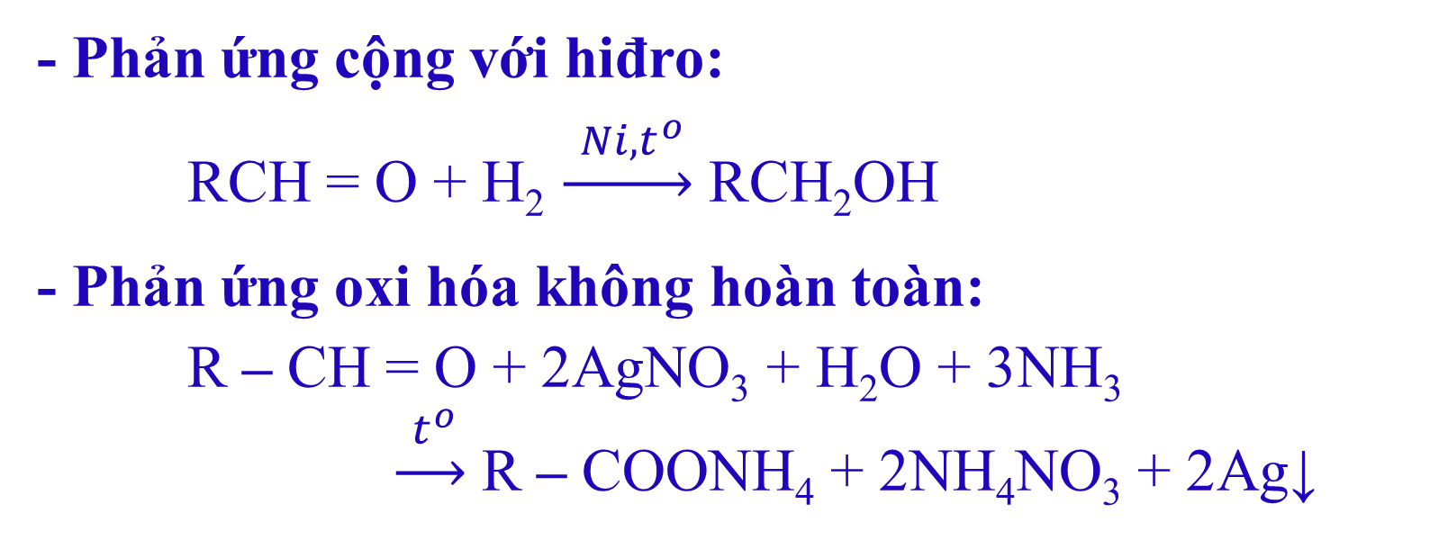
KIỂM TRA BÀI CŨ
Câu 1: Viết các phương trình hóa học dạng tổng quát để chứng minh anđehit vừa có tính oxi hóa vừa có tính khử?
- Phản ứng cộng với hiđro:
RCH = O + H₂ $\underset{→}{{ Ni,t}^{o} }$ RCH₂OH
- Phản ứng oxi hóa không hoàn toàn:
R – CH = O + 2AgNO₃ + H₂O + 3NH₃
$\underset{→}{{ t}^{o} }$ R – COONH₄ + 2NH₄NO₃ + 2Ag↓
Thể hiện tính oxi hóa
Thể hiện tính khử

Slide 3
KIỂM TRA BÀI CŨ
Câu 2: Viết công thức cấu tạo và gọi tên thay thế của các anđehit có công thức phân tử C₄H₈O.
CH₃–CH₂–CH₂–CHO
butanal
2-metylpropanal
CH₃–CH–CHO
CH₃

Slide 4
Bài 45: AXIT CACBOXYLIC (tiết 1)
HÓA HỌC 11
ĐỊNH NGHĨA, PHÂN LOẠI, DANH PHÁP
NỘI DUNG KIẾN THỨC
ĐẶC ĐIỂM CẤU TẠO
TÍNH CHẤT VẬT LÍ
TÍNH CHẤT HÓA HỌC
ĐIỀU CHẾ

Slide 5
Bài 45: AXIT CACBOXYLIC (tiết 1)
HÓA HỌC 11
I. ĐỊNH NGHĨA, PHÂN LOẠI, DANH PHÁP
1. Định nghĩa
Axit cacboxylic là những hợp chất hữu cơ mà phân tử có nhóm cacboxyl (–COOH) liên kết trực tiếp với nguyên tử cacbon hoặc nguyên tử hiđro.
NHÓM:
– C – OH
hiđroxyl
O
cacbonyl
gọi là nhóm cacboxyl

Slide 6
Bài 45: AXIT CACBOXYLIC (tiết 1)
HÓA HỌC 11
I. ĐỊNH NGHĨA, PHÂN LOẠI, DANH PHÁP
2. Phân loại
Tiêu chuẩn phân loại:
- Theo mạch C: no, không no, thơm
- Theo số nhóm –COOH: đơn chức, đa chức

Slide 7
Bài 45: AXIT CACBOXYLIC (tiết 1)
HÓA HỌC 11
I. ĐỊNH NGHĨA, PHÂN LOẠI, DANH PHÁP
2. Phân loại
Đặc điểm phân tử | Loại axit | Ví dụ
Gốc ankyl hoặc nguyên tử H
H–COOH
CH₃–COOH
Axit no, mạch hở
Gốc hiđrocacbon
không no, mạch hở
CH₂=CH–COOH
CH≡C–COOH
Axit không no
Gốc hiđrocacbon là vòng thơm
Axit thơm
C₆H₅–COOH
Có từ 2 nhóm
–COOH trở lên
HOOC–COOH
HOOC–CH₂–COOH
Axit đa chức
Notes:
Chúng ta hãy thực hành cách phân loại axit cacboxylic bằng cách hoàn thiện thông tin trong bảng sau.

Slide 8

Bài 45: AXIT CACBOXYLIC (tiết 1)
HÓA HỌC 11
I. ĐỊNH NGHĨA, PHÂN LOẠI, DANH PHÁP
2. Phân loại
Cho biết trong số các axit cacboxylic sau, chất nào thuộc loại axit no, đơn chức, mạch hở? Xây dựng CTPT, CTCT thu gọn dạng tổng quát của axit cacboxylic no, đơn chức, mạch hở?
1) C₃H₇COOH
2) C₂H₅COOH
3) C₃H₅COOH
4) HOOCC₆H₄COOH
5) C₄H₉COOH
CTCT: C_{n}H_{2n+1}COOH (n ≥ 0)
CTPT: C_{m}H_{2m}O₂ (m ≥ 1)

Slide 9
Bài 45: AXIT CACBOXYLIC (tiết 1)
HÓA HỌC 11
I. ĐỊNH NGHĨA, PHÂN LOẠI, DANH PHÁP
2. Phân loại
Một axit no, đơn chức, mạch hở A có tỉ khối hơi so với hiđro là 30. Tìm CTCT của A?
Hướng dẫn:
Công thức tổng quát:
C_{n}H_{2n+1}COOH
d
A/H₂ = 30
→ M_{A} = 30.2 = 60 (g/mol)
→ n = 1
Ta có: 14n + 46 = 60
Vậy axit là CH₃COOH

Slide 10
Bài 45: AXIT CACBOXYLIC (tiết 1)
HÓA HỌC 11
I. ĐỊNH NGHĨA, PHÂN LOẠI, DANH PHÁP
3. Danh pháp
TÊN
THÔNG THƯỜNG
Theo nguồn gốc tìm ra axit

Slide 11
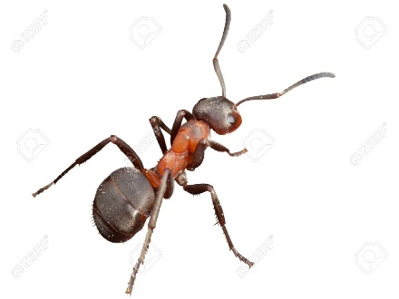
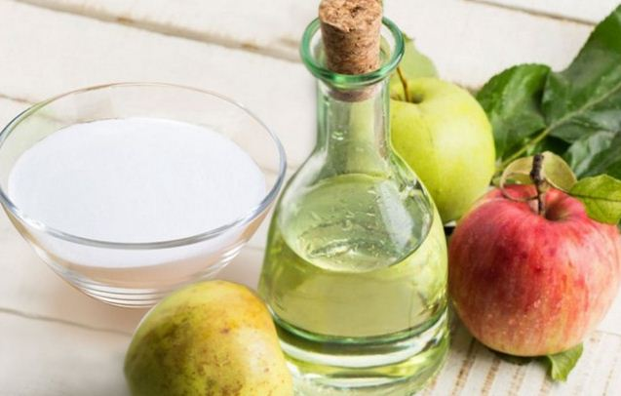
Bài 45: AXIT CACBOXYLIC (tiết 1)
HÓA HỌC 11
I. ĐỊNH NGHĨA, PHÂN LOẠI, DANH PHÁP
3. Danh pháp
NGUỒN GỐC TÊN GỌI MỘT SỐ AXIT CACBOXYLIC
- Axit fomic HCOOH: ban đầu được điều chế bằng cách chưng cất loài kiến đỏ
có tên là fomica rufa.
- Axit axetic CH₃COOH: được biết đến từ giấm khi cho bia và rượu vang tiếp xúc
với không khí, tên Latinh là acidum acetium, là axit của vang chua (acere: chua).
- Axit propionic CH₃CH₂COOH: Đây là axit đầu tiên được tìm thấy trong chất béo. Tên gọi của “axit propionic” xuất phát từ tiếng Hy Lạp protos là “lần đầu tiên” và pion là “chất béo”.
- Axit butiric CH₃(CH₂)₂COOH: Axit này tồn tại ở dạng este với glixerol có trong bơ làm từ sữa bò. Tên gọi axit butiric xuất phát từ tiếng Latinh butyrum có nghĩa là bơ.

Slide 12
Bài 45: AXIT CACBOXYLIC (tiết 1)
HÓA HỌC 11
I. ĐỊNH NGHĨA, PHÂN LOẠI, DANH PHÁP
3. Danh pháp
TÊN
THÔNG THƯỜNG
Theo nguồn gốc tìm ra axit
TÊN
THAY THẾ
Tên hiđrocacbon tương ứng
AXIT
+
+
OIC
Lưu ý:
- Mạch chính: Mạch cacbon dài nhất bắt đầu từ nhóm –COOH.
- Mạch cacbon được đánh số từ nguyên tử cacbon của nhóm –COOH.

Slide 13
AXIT | TÊN THÔNG THƯỜNG | TÊN THAY THẾ
HCOOH | Axit fomic | Axit metanoic
(1) | Axit axetic | Axit etanoic
CH₃CH₂COOH | Axit propionic | (2)
(3) | Axit butiric | Axit butanoic
 | (4) | (5)
CH₂ = CH – COOH | Axit acrylic | (6)
 | Axit metacrylic | (7)
HOOC – COOH | Axit oxalic | (8)
CH₃COOH
Axit propanoic
CH₃CH₂CH₂COOH
3 2 1
CH₃ – CH – COOH
Axit 2-metylpropanoic
Axit isobutiric
CH₃
Axit propenoic
3 2 1
CH₂ = C – COOH
Axit 2-metylpropenoic
CH₃
Axit etanđioic

Slide 14
Bài 45: AXIT CACBOXYLIC (tiết 1)
HÓA HỌC 11
3. Danh pháp
Viết công thức cấu tạo và gọi tên thay thế của các axit cacboxylic có công thức phân tử C₅H₁₀O₂.
CH₃ – CH₂ – CH₂ – CH₂ – COOH
Axit pentanoic
4 3 2 1
Axit 2-metylbutanoic
CH₃ – CH₂ – CH – COOH
CH₃
4 3 2 1
Axit 3-metylbutanoic
CH₃ – CH – CH₂ – COOH
CH₃
CH₃
3 2 1
Axit 2,2-đimetylpropanoic
CH₃ – C – COOH
CH₃

Slide 15
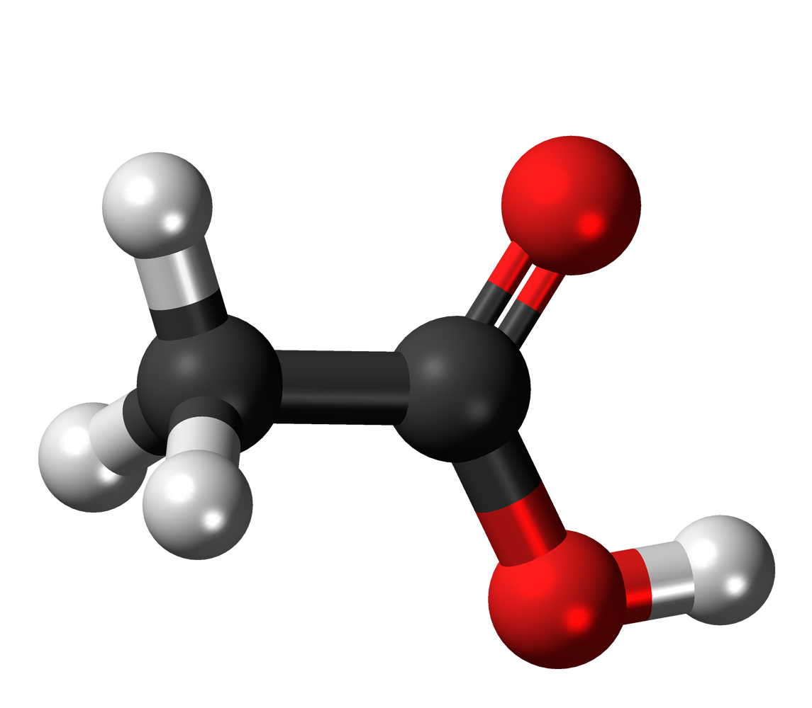
Bài 45: AXIT CACBOXYLIC (tiết 1)
HÓA HỌC 11
II. ĐẶC ĐIỂM CẤU TẠO
Mô hình phân tử của axit axetic
- Nhóm C=O không giống trong anđehit và xeton.
- Liên kết O–H trong phân tử axit phân cực hơn liên kết O–H trong ancol và phenol → nguyên tử H trong nhóm –COOH phân cực hơn nguyên tử H của nhóm –OH ancol và phenol.
- Liên kết C–OH của nhóm cacboxyl phân cực mạnh hơn liên kết C–OH ancol và phenol nên nhóm OH của axit cacboxylic cũng có thể bị thay thế.
Notes:
Tương tác giữa nhóm cacbonyl và nhóm hiđroxyl làm cho mật độ e ở nhóm cacboxyl dịch chuyển theo chiều mũi tên.

Slide 16
Bài 45: AXIT CACBOXYLIC (tiết 1)
HÓA HỌC 11
III. TÍNH CHẤT VẬT LÍ
Trạng thái: ở điều kiện thường, axit cacboxylic ở trạng thái lỏng hoặc rắn.
Nhiệt độ sôi: cao hơn anđehit, xeton và ancol tương ứng có cùng số C.
Tính tan: do có liên kết hiđro với nước, các axit tan được trong nước.
Axit có vị chua.
DẠNG POLIME

Slide 17
Bài 45: AXIT CACBOXYLIC (tiết 1)
HÓA HỌC 11
III. TÍNH CHẤT VẬT LÍ
So sánh nhiệt độ sôi của các chất lỏng sau? Giải thích?
CH₃COOH, C₂H₅OH, CH₃CHO
Nhiệt độ sôi (tº): 118,0 78,3 21,0
Hướng dẫn
Giữa các phân tử axit có liên kết hiđro.
Giữa các phân tử ancol cũng có liên kết hiđro.
Giữa các phân tử anđehit không có liên kết hiđro.
Liên kết H giữa các phân tử axit bền hơn liên kết H giữa các phân tử ancol.
→ CH₃COOH > C₂H₅OH > CH₃CHO

Slide 18
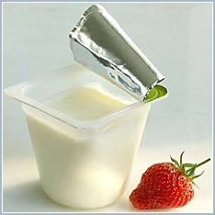
Bài 45: AXIT CACBOXYLIC (tiết 1)
HÓA HỌC 11
BÀI TẬP CỦNG CỐ
Câu 1:
Những nhận định nào sau đây là đúng?
1) Tất cả các axit cacboxylic đều có nhóm –CHO trong phân tử.
2) Những hợp chất mà trong phân tử có nhóm –COOH là axit cacboxylic.
3) Axit cacboxylic là những hợp chất hữu cơ mà phân tử có nhóm –COOH liên kết trực tiếp với nguyên tử cacbon.
CH₃–CH–COOH
OH
Axit lactic
4) Axit cacboxylic là những hợp chất hữu cơ mà phân tử có nhóm –COOH liên kết trực tiếp với nguyên tử cacbon hoặc nguyên tử hiđro.
Notes:
AXIT LACTIC có nhiều trong rau quả muối chua và các sản phẩm lên men chua như sữa chua, bánh bao, bánh mì, bún, nước giải khát lên men,…do quá trình chuyển hóa đường thành AXIT LACTIC dưới tác dụng của vi khuẩn.

Slide 19
Bài 45: AXIT CACBOXYLIC (tiết 1)
HÓA HỌC 11
BÀI TẬP CỦNG CỐ
Câu 2:
Cho các chất sau:
CH₃-CH₂-CHO (I) CH₃-CH₂-CH₃ (II)
CH₃-CH₂-CH_{2­}-OH (III) CH₃-CH₂-COOH (IV)
Thứ tự sắp xếp nhiệt độ sôi tăng dần là
A.
(I) < (II) < (III) < (IV)
B.
(I) < (III) < (II) < (IV)
C.
(II) < (I) < (III) < (IV)
D.
(II) < (I) < (IV) < (III)

Slide 20
Bài 45: AXIT CACBOXYLIC (tiết 1)
HÓA HỌC 11
BÀI TẬP CỦNG CỐ
Câu 3:
Công thức tổng quát của axit ankenoic (axit cacboxylic đơn chức, mạch hở, có một liên kết đôi trong phân tử) là
A.
C_{n}H_{2n+1}COOH, n ≥ 0.
B.
C_{n}H_{2n}COOH, n ≥ 2.
C.
C_{n}H_{2n–1}COOH, n ≥ 2.
D.
C_{n}H_{2n–1}COOH, n ≥ 1.

Slide 21
Bài 45: AXIT CACBOXYLIC (tiết 1)
HÓA HỌC 11
BÀI TẬP CỦNG CỐ
Câu 4:
Số đồng phân axit ứng với công thức phân tử C₄H₈O₂ là
B.
C.
3.
A.
2.
4.
1.
D.
CH₃–CH₂–CH₂–COOH
Axit butanoic
3 2 1
Axit 2-metylpropanoic
CH₃–CH–COOH
CH₃

Slide 22
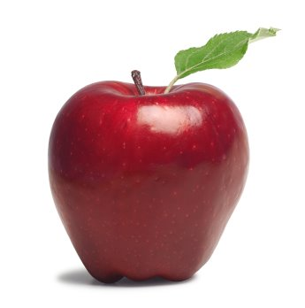
Bài 45: AXIT CACBOXYLIC (tiết 1)
HÓA HỌC 11
BÀI TẬP CỦNG CỐ
Câu 5:
Gọi tên theo danh pháp thay thế cho các chất sau:
1)
HOOC–CH–CH₂–COOH
OH
Axit 2-hiđroxibutanđioic
Axit malic

Slide 23
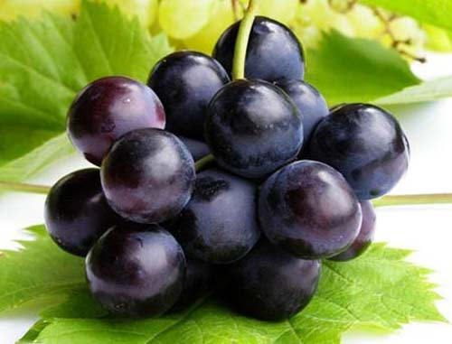
Bài 45: AXIT CACBOXYLIC (tiết 1)
HÓA HỌC 11
BÀI TẬP CỦNG CỐ
Câu 5:
Gọi tên theo danh pháp thay thế cho các chất sau:
2)
HOOC–CH–CH–COOH
OH OH
Axit 2,3-đihiđroxibutanđioic
Axit tactric
Notes:
Axit tactric nguyên nhân chính gây nên vị chua của quả nho

Slide 24
Bài 45: AXIT CACBOXYLIC (tiết 1)
HÓA HỌC 11
BÀI TẬP CỦNG CỐ
Câu 6:
Cho các chất sau: C₂H₅-OH (I), C₆H₅-OH (II), CH₃-COOH (III).
Thứ tự sắp xếp theo chiều giảm độ linh động của nguyên tử H trong nhóm -OH của 3 chất trên là
A.
(I) > (II) > (III)
B.
(III) > (II) > (I)
C.
(II) > (I) > (III)
D.
(II) > (III) > (I)

Slide 25
Xin chào và hẹn gặp lại các em!

Slide 26
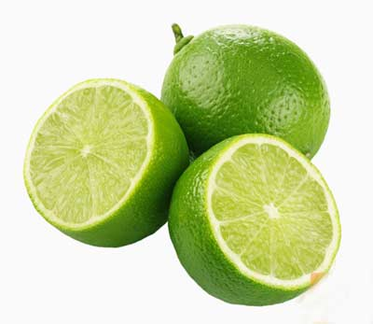
Bài 45: AXIT CACBOXYLIC (tiết 1)
HÓA HỌC 11
BÀI TẬP CỦNG CỐ
Câu 5:
Gọi tên theo danh pháp thay thế cho các chất sau:
2)
COOH
HOOC–CH₂ –C–CH₂–COOH
OH
Axit 3-hiđroxi-1,3,5-pentanđioic
Axit xitric
(còn gọi là axit limonic)
Notes:
Axit tactric nguyên nhân chính gây nên vị chua của quả nho

Slide 27
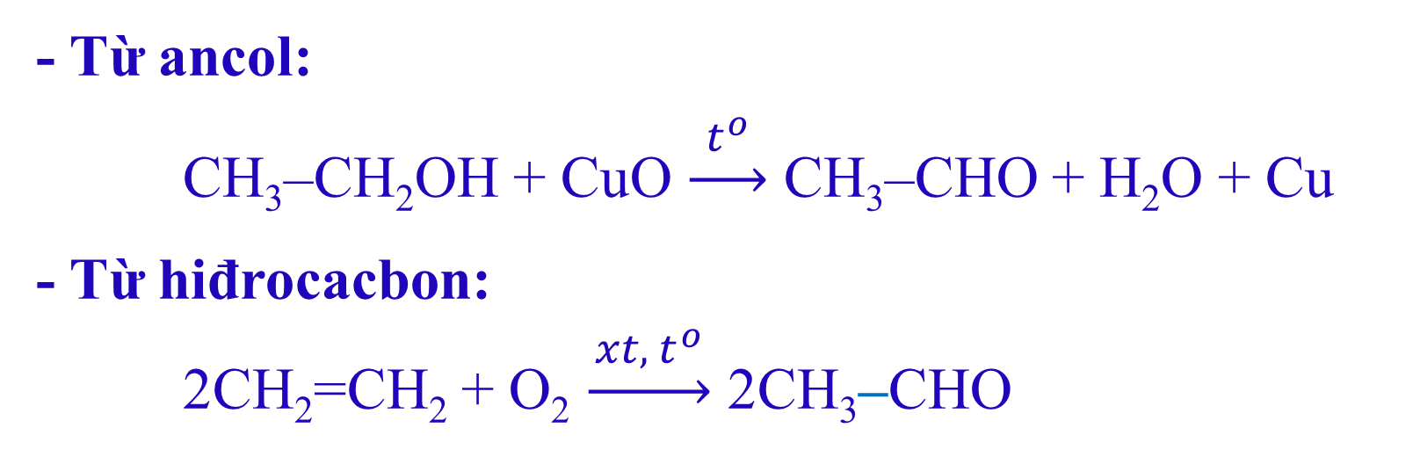
KIỂM TRA BÀI CŨ
Câu 2: Viết phương trình điều chế anđehit axetic từ etanol và từ etilen.
- Từ ancol:
CH₃–CH₂OH + CuO $\underset{→}{{ t}^{o} }$ CH₃–CHO + H₂O + Cu
- Từ hiđrocacbon:
2CH₂=CH₂ + O₂ $\underset{→}{{ xt, t}^{o} }$ 2CH₃–CHO
Oxi hóa etanol
Oxi hóa không hoàn toàn etilen

